Slide 1
第8章 语法制导翻译法(1)
翻译程序：它将用某种源语言写的程序(源程序)转换成等价的用某种目标语言写的程序(目标程序)，其中的目标程序可以是某种中间语言程序。
中间语言:如汇编语言程序、四元式形式的程序等等；
语法制导翻译:就是先给文法中的每个产生式添加一个成分，这个成分常称为语义动作或翻译子程序，在执行语法分析的同时，执行相应产生式的语义动作。
这些语义动作不仅指明了该产生式所生成的符号串的意义，而且还根据这种意义规定了对应的加工动作。这些加工动作包括查填各类表格、改变编译程序的某些变量之值、打印各种错误信息以及生成中间语言程序等等。一旦某个产生式选用之后，接着就执行相应的语义动作，完成预定的翻译工作。

Slide 2
本课程介绍的语法分析方法
<1> 推导
<2> 语法树
<3> LL分析
<4> 优先法
<5> LR分析

Slide 3
第8章 语法制导翻译法(2)
编译程序—翻译程序：源程序=>等价的目标程序。
目标程序—可以是中间代码：汇编语言程序、四元式、三元式、逆波兰表示等。
语法制导翻译：给文法中的每个产生式添加一个成分—语义动作或翻译子程序。

Slide 4
8.1 一般原理和树变换
语法制导翻译法(SDTS)
一个源语言
一个目标语言
一组翻译规则
SDTS是一个CFG(Context Free Grammar)
上下文无关文法。

Slide 5
SDTS是一个上下文无关文法
T=(V_{T}, V_{N}, Δ , R , S)
V_{T}: 有穷输入字母表
V_{N}: 有穷非终结符号集合
Δ: 有穷输出字母表
R : 一组A→w,y 规则的有穷集合
A∈V_{N}, w∈(V_{T}∪V_{N})*,
y∈(Δ∪V_{N})*
S : 开始符号

Slide 6
8.1一般原理和树变换
8.1.1 一般原理(1)
直观地说，语法制导翻译法(SDTS)由一个源语言、一个目标语言和一组翻译规则组成，这组规则可将任何源语言符号串翻译成对应的目标语言串。
SDTS的翻译规则是文法中的产生式再添加上语义动作。作为一个概念模型，SDTS提供了一个极好的框架以理解翻译程序的某些基本原理。因此，我们首先给出SDTS的定义并讨论它的特性，然后，再介绍实现它的方法。
SDTS也是一个CFG，其形式定义如下：
SDTS是一个五元组T=(V_{T}，V_{N}，Δ，R，S)

Slide 7
8.1一般原理和树变换
8.1.1 一般原理(2)
SDTS是一个五元组 T=(V_{T}，V_{N}，Δ，R，S)
V_{T}是一个有穷的输人字母表，包含源语言中的符号：
V_{N}是一个有穷的非终结符号集合：
Δ是一个有穷的输出字母表，Δ包含出现在翻译串或输出串中的那些符号；
R是形如A→w，y的规则的有穷集合(这种规则的定义见后)：
S∈V_{N}是一个开始符号，其含义和用法如同CFG中的开始符号。

Slide 8
8.1一般原理和树变换
8.1.1 一般原理(3)
R中的规则形如 A→w，y A∈V_{N}
w是由终结符和(或)非终结符组成的串：
y则是由V_{N}和(或)Δ中的符号组成的串。注意：出现在w和y中的非终结符必须是一一对应的。
串w称为规则的源成分；串y称为规则的翻译成分。R中的规则有时也称为翻译规则。
T的基础源文法是一个CFG：(V_{N}，V_{T}，P，S)，其中:
P是形如A→w(即T中源成分)的产生式的集合;
A→w，y是T中R的一个规则．也就是说，从T中去掉输出字母表Δ，再从T的规则中移走翻译成分，就可得到T的基础源文法。
类似地，也可以定义T的基础目标文法，即从T中去掉输入字母表V_{T}并从丁的规则中移去源成分。

Slide 9
8.1一般原理和树变换
8.1.1 一般原理(4)
例如，考虑SDTS T1=({a，b，c，+，-，[，]}，{E，T，A}，{ADD，SUB，NEG，x，y，z}，R，E)，其中R由下列翻译规则组成：
① E→E+T，T E ADD
② E→E-T，E T SUB
③ E→-T，T NEG
④ E→T，T
⑤ T→[E]，E
⑥ T→A，A
⑦ A→a，x
⑧ A→b，y
⑨ A→c，z
T1的基础源文法是：
E→E+T|E-T|-T|T
T→[E]|A
A→a|b|c
T1的基础目标文法则是：
E→T E ADD |
E T SUB |
T NEG | T
T→E | A
A→x|y|z

Slide 10
8.1一般原理和树变换
8.1.1 一般原理(5)
一个翻译模式是一个形如(u,v)的串对，其中：
u是SDTS基础源文法的一个句型,它是由V_{N}和V_{T}中元素组成的串。
而v称为与其对应的翻译,它是由V_{N}和Δ中元素组成的串。
翻译模式的定义如下：
①(S,S)是一个翻译模式，且这两个S是相关的(S是SDTS的开始符号)．
②(aAb，a’Ab’)是一个翻译模式，且两个A是相关的：此外，若A→g，g’是R中的一条规则，那么(agb，a’g’b’)也是一个翻译模式。规则中g和g’的非终结符之间的相关性也必须带进这种翻译模式之中。

Slide 11
8.1一般原理和树变换
8.1.1 一般原理(6)
表示法
(aAb，a’Ab’) => (agb，a’g’b’)
表示一种翻译模式到另一种翻译模式的变换。
不难看出，一个翻译模式的第一部分恰好是SDTS中基础源文法(是一个CFG)的一个句型：
而第二部分是其对应的翻译，即基础目标文法的一个句型。
由一个SDTS T所定义的翻译是下述对偶集：
{(x,y) |( S,S) =>* (x,y),x∈V_{T}* & y∈Δ*}
显然，它类似于CFG中“语言”的定义．

Slide 12
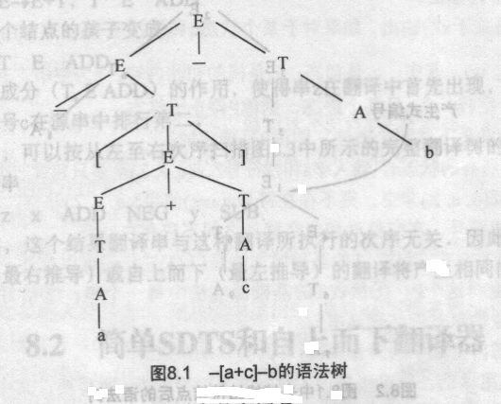
例如，考虑输入串 -[a+c]-b
它是可从SDTS T1的基础源文法推出的，即
E => E-T
=> -T-T
=> -[E]-T
=> -[E+T]-T
=> -[T+T]-T
=> -[A+T]-T
=> -[a+T]-T
=> -[a+A]-T
=> -[a+c]-T
=> -[a+c]-A
=> -[a+c]-b
基础文法T 1(E):
E→E+T | E-T | -T | T
T→[E] | A
A→a | b | c

Slide 13
基础文法T 1(E):
E→E+T | E-T | -T | T
T→[E] | A
A→a | b | c
SDTS T1:
E→E+T,T E ADD
E→E -T,E T SUB
E→-T , T NEG
E→T, T
T→[E] , E
T→A , A
A→a , x
A→b , y
A→c , z
翻译模式是一个形如(u,v)串对
例如对输入串 -[a+c]-b的翻译过程
(E,E)=>(E-T₂, E T₂ SUB)
=>(-T₁-T₂, T₁ NEG T₂ SUB)
=>(-[E]-T₂, E NEG T₂ SUB)
=>(-[E+T₁]-T₂, T₁ E ADD NEG T₂ SUB)
=>(-[T₃+T₁]-T₂, T₁ T₃ ADD NEG T₂ SUB)
=>(-[A+T₁]-T₂, T₁A ADD NEG T₂ SUB)
=>(-[a+T₁]-T₂, T₁ x ADD NEG T₂ SUB)
=>(-[a+A]-T₂, A x ADD NEG T₂ SUB)
=>(-[a+c]-T₂, z x ADD NEG T₂ SUB)
=>(-[a+c]-A, z x ADD NEG A SUB)
=>(-[a+c]-b, z x ADD NEG y SUB)

Slide 14
为清楚起见，上述翻译模式中的某些非终结符写出了下标，以指明输入(源)串和输出(目标)串中所出现的非终结符之间的相关性。因此，出现在第二个翻译模式中的两个T是分别用T₁和T₂来区分的。
因此，输入串-[a+c]-b所对应的翻译是：
z x ADD NEG y SUB
事实上，已经有了将一个(中缀)表示形式的算术表达式翻译成与其对应的后缀表达式的翻译器。
而且，通过该SDTS中最后的三条规则(A→a,x|b,y|c,z)，引进了某些词法操作以使这个翻译过程清晰化。
当然，在一个实际的编译程序中，标识符的集合是由某个终结符(例如id)代表的而且是通过词法分析程序识别和形成的。

Slide 15
8.1.2 树变换
语法制导的翻译过程也可用语法树来说明。
图8.1给出了根据T₁的基础源文法推导输入串 -[a+c]-b的语法树。它的翻译也可看做从一棵树到另一棵树的变换，其变换过程如下：
从树中剪掉终结符符号的结点
重新排列结点的孩子
添加对应输出符号Δ的终结符结点

Slide 16
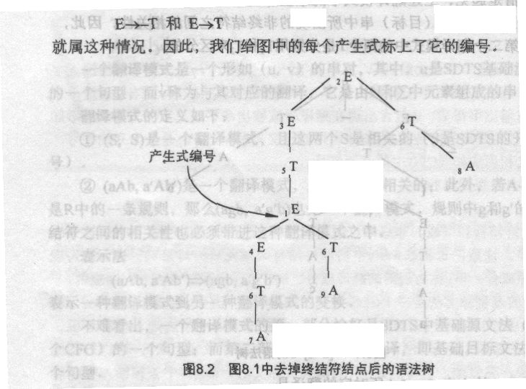
例如，图8.2给出了去掉图8.1中终结符结点之后的语法树．在这种情形下，两个本来不同的产生式由于去掉了终结符可能会变得完全相同。例如，产生式
① E→E+T，T E ADD
② E→E-T，E T SUB
③ E→-T，T NEG
④ E→T，T
⑤ T→[E]，E
⑥ T→A，A
⑦ A→a，X
⑧ A→b，y
⑨ A→c，z

Slide 17
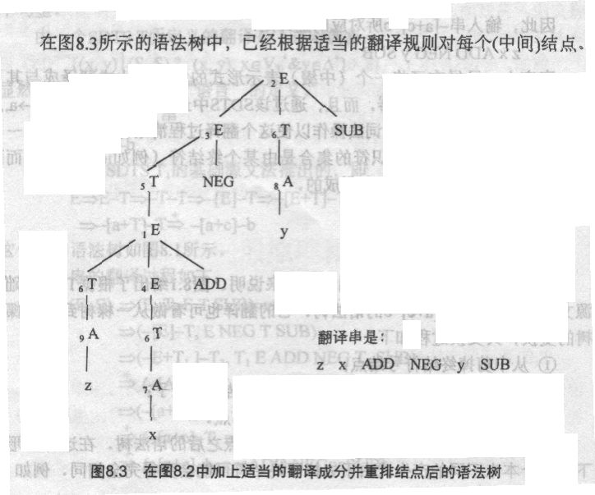
从树中剪掉终结符符号的结点
重新排列结点的孩子
添加对应输出符号Δ的终结符结点
因此，输入串-[a+c]-b所对应的翻译是： z x ADD NEG y SUB
① E→E+T，T E ADD
② E→E-T，E T SUB
③ E→-T，T NEG
④ E→T，T
⑤ T→[E]，E
⑥ T→A，A
⑦ A→a，X
⑧ A→b，y
⑨ A→c，z

Slide 18
8.2 简单SDTS和自上而下翻译器
如果每一规则的翻译成分中，非终结符出现的次序与它们在源成分出现的次序相同，则称一个SDTS是简单的(simple)；
但是，如果 A→A1+A2， A2 A1 ADD
是SDTST的一个规则，那么，该SDTS T就不是简单的。
显然，利用简单的SDTS进行翻译不需要重排语法树的结点，只要去掉源成分中的终结符(结点)并插入相应的翻译成分中的终结符即可。

Slide 19
定理8.1 如果T=(V_{N},V_{T},Δ,R,S)是其基础源文法为LL(K)的简单SDTS，那么，存在一个自上而下的确定的下推翻译器PDT(Push-Down Translater)，它接收T的输入语言中的任何符号串并产生对应的输出串。PDT P的定义如下：P的一个构形是一个四元组(q,x,y,z),其中，q是它的有穷控制器的状态，x是尚待扫描的输入串，y是下推栈，z是此时被打印出的输出符号串。
于是，在某次移动中，便有
(q,ax,Yy’,z)┠(r,x,gy’,zz’)
其中，存在一条翻译器规则
δ(q,a,Y)包含(r,g,z’)
换言之，在状态q面临输入符号a且栈顶符号为Y时，P才允许移动到状态r，这一移动的结果是：输人符号a被去掉，栈顶符号Y被g所替换，而且串z’已作为输出串打印出。

Slide 20
称w是关于x的输出，如果对于某个状态q和栈符号串u，存在(q0,x,z0,ε) ┠* (q,ε,u,w)。
其中，q0是初态；z0是栈的初始内容；ε为空串。若u=ε，则称P停止于空栈；若q是某个终态，则称P停止于终态。
如果P满足下述两个条件，则称P是确定的：
① 对所有的状态q，输入串a和栈符号Z，δ(q,a,Z)至多只包含一个元素。
② 若δ(q,ε,Z)非空，则不存在符号a(a≠ε) 使得δ(q,a,Z)非空，即对于某个状态和栈符号，在空移动和非窑移动之间不应存在冲突。
给定SDTS T，其中，T的基础源文法是LL(1)，我们可以描述一个PDT P的构造，使得这个P：①接收T的基础源文法中每一个串；②恰好打印出T中与每个这种串对应的翻译串。

Slide 21
典型的自上而下LL(1)识别器
有两类移动:
① 应用移动。位于栈顶的非终结符A被符号串w所替换。
其中，A→w是文法中的一个产生式；利用栈顶非终结符A和下一输入符号去查看对应的LL(1)分析表，可使这种操作确定化。
② 匹配移动。栈顶的终结符号a与下一输入符号匹配。
经过该操作之后，去掉了栈顶符号并使读头前进到下一位置。匹配失败即说明输入串有语法错。

Slide 22
通过上面的分析，现定义PDTP的操作为：
① 在一应用移动中，非终结符A已位于栈顶；借助分析表，就知道选用产生式A→w来进行归约．现假定R中的翻译规则是A→w,y
其中, w=a₀B₁a₁B₂a₂…B_{k}a_{K}，而y=b₀B₁b₁B₂…B_{k}b_{k}。这里；B_{i}是非终结符，a_{i}是输人符号串(或空)，b_{i}是输出符号串(或空)，且k≥0(注意：这个翻译规则是简单的)。
假定输入和输出符号是可区分的，那么，在一次应用移动中，位于栈顶的A就由下面的复合串 b₀a₀B₁b₁a₁B₂…B_{k}b_{k}a_{K} 所替代，而b₀变成栈顶符号。
② 若栈顶符号是输出字母表Δ的一个元素。则从栈中逐出它，并将它作为输出符号打印出。
③ 若栈顶符号是输入字母表VT的一个元素，则它应与下一个输入符号匹配(否则为语法错)。从栈中逐出它，并使读头前进一位置(即扫描下的输入符号)。

Slide 23
例如，考虑简单的SDTS：S→1S2S,xSySz S→0,w
注意：此时,不必用下标来区分S,因为这个SDTS是简单的。它的基本源文法显然是LL(1)。以一个输入串为例,假定输入串为1102020，可以定义与(8.1)对应的PDT如下：
① 若栈顶为S，并且
1) 如果输入符号为1, 则从栈中逐出S，并将x1Sy2Sz下推进栈(x位于栈顶)；
2) 如果输人符号为0，则从栈中逐出S，并将w0下推进栈(w位于栈顶)。
② 若栈顶符号t∈{x,y,z,w}，则从栈中逐出t，并输出t。
③ 若栈顶符号t∈{0,1,2}，则让t继续与下一输入符号匹配。
在翻译过程中，可以根据情况选用上述规则直至该PDT停止或发现语法错误。

Slide 24
规则变换：
A→a₀B₁a₁B₂a₂…,
b₀B₁b₁B₂b₂…
=>A→b₀a₀B₁b₁a₁B₂b₂a₂…
例如：
S→1S2S, xSySz
S→0, w
=> S→x1Sy2Sz
S→w0
操作 | 栈 | 输出 | 输入串
 | S# |  | 1102020#
 | x1Sy2Sz# |  | 1102020#
 | 1Sy2Sz# | x | 1102020#
 | Sy2Sz# |  | 102020#
 | x1Sy2Szy2Sz# |  | 102020#
 | 1Sy2Szy2Sz# | x | 102020#
 | Sy2Szy2Sz# |  | 02020#
 | w0y2Szy2Sz# |  | 02020#
 | 0y2Szy2Sz# | w | 02020#
 | y2Szy2Sz# |  | 2020#
 | 2Szy2Sz# | y | 2020#
 | Szy2Sz# |  | 020#
 | w0zy2Sz# |  | 020#
 | 0zy2Sz# | w | 020#
 | zy2Sz# |  | 20#
 | 2Sz# | zy | 20#
 | Sz# |  | 0#
 | w0z# |  | 0#
 | 0z# | w | 0#
 | # | z | #
 | 0 | 1 | 2 | #
S | w0 | x1Sy2Sz

Slide 25
结论：
如果SDTS的基础源文法是二义性的，那么就不存在确定的PDT。
若SDTS的基础源文法是LL(1)，那么，它的PDT是确定的，而且对每一个可接收的输入串恰好存在一个翻译。
虽然我们只是讨论了符号串到符号串的翻译器，但如果在输出串中再添加一些语义操作，例如查填符号表、修改编译程序的变量等等，就可能构造一个实用的翻译程序。

Slide 26
8.3 简单后缀SDTS和自下而上
翻译器
如果SDTS是简单的，且规则有如下形式
A→a₀B₁a₁B₂a₂…, B₁B₂…w
则称SDTS是简单后缀的SDTS。
定理 8.2 对于基础文法为LR(k)简单后缀的SDTS，则存在一确定的LR(k) PDT，它接受输入语句并产生对应输出串。
在选择产生归约时，输出相应的输出终结符符号。
通过在LR(k)分析器的归约动作中加入下述操作，很容易将一个LR(k)分析器改造成一个后缀翻译器。
如果选定产生式i进行归约，则在执行归约操作之后，再打印出与产生式i相关的翻译成分中的终结符部分。

Slide 27
8.3.1 后缀翻译
有算术表达式，考虑其R部分由下述翻译规则组成的SDTS：
E→E+T,E T ADD E→T,T T→T*F,T F MPY
T→F,F F→A,A LOAD F→(E)，E
A→Aa,Aa A→a,a
该SDTS显然是简单后缀的，表达式 aa*(aaa+a) 的翻译是
aa LOAD aaa LOAD a LOAD ADD MPY
其中，操作符LOAD操作在它前面的标识符上。如果希望LOAD操作在它后面的标识符上，可用下面两条规则替代F→A，A LOAD：
F→L A，L A
L→ε，LOAD
这样修改后的文法仍然是LR(1)。产生式L→ε的归约操作可通过向前查看后面标识符的一个符号所确定。于是，表达式aa*(aaa+a)的翻译是
LOAD aa LOAD aaa LOAD a ADD MPY

Slide 28
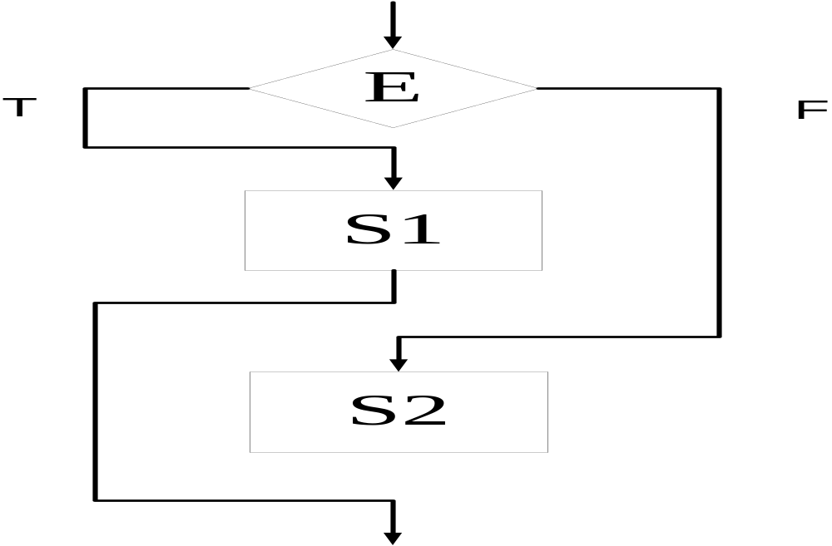
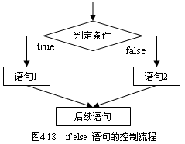
S→if E then S1 else S2
E； FJP L1；S1;UJF L2;LOC L1；S2; LOC L2;

Slide 29
8.3.2 IF-THEN-ElSE控制语句(1)
考虑高级语言中的条件语句
S→if E then S1 else S2
其中，E是表达式；S是一语句。
对于这种形式的输入串，简单后缀翻译器先生成关于E的计值代码，然后翻译那两个语句。
但这样一种语句要求在E和第一个S之间产生一个条件分支指令，在两个语句之间产生一个无条件分支指令。如何来产生这些指令呢?
解决办法之一是将原来的单—产生式拆成三个产生式：
S→T else S2
T→I then S1
I→if E
这三个产生式合起来与原来的那个产生式等价。

Slide 30
8.3.2 IF-THEN-ElSE控制语句(2)
E； FJP L1；S1;UJF L2;LOC L1；S2; LOC L2;
经这样变形后，可以构造一个简单的后缀SDTS：
S→T else S2，T S2； LOC L2;
T→I then S1, I S1； UJP L2; LOC L1;
I→if E，E；FJP Ll；

Slide 31
8.3.2 IF-THEN-ElSE控制语句(3)
另一种解决办法是引进含“then’和“else”键字的产生式：
S→if E H S L S，E H S L S；LOC L2;
H→then，；FJP L1；
L→else, ；UJP L2；LOC L1；
这些附加的产生式的作用在于；在分析该语句的过程中，能在适当的位置插入所需要的翻译串。
当然，也可以使用空产生式来实现同样的目的：
S→if E then H S else L S, E H S L S；LOC L2；
H→ε，；FJP L1；
L→ε，；UJP L2；LOC Ll；
这三种解决办法产生同样的效果。

Slide 32
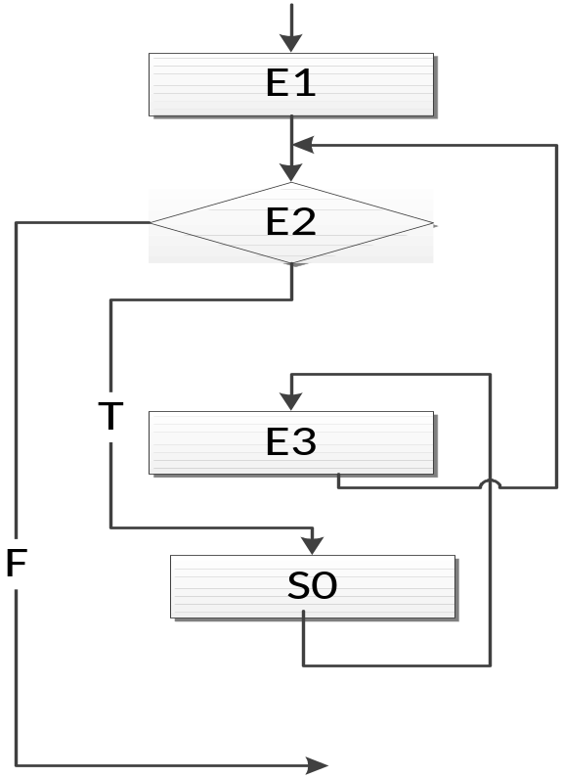
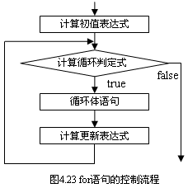
  for(初值表达式; 循环判定式; 更新表达式) 循环体语句;
  for(E₁;E₂;E₃)S₀;
S→C S;, C S; Ujp L2; LOC L4
C→B; E₃), B; E₃ Ujp L1; LOC L3;
B→A;E₂ , A E₂ Fjp L4; Ujp L3 ;LOC L2;
A→for(E₁ , E₁; LOC L1;
E₁; LOC L1;
E₂; Fjp L4; Ujp L3 ;LOC L2;
E₃; Ujp L1; LOC L3;
S; Ujp L2; LOC L4

Slide 33
8.3.3 函数调用
考虑函数调用的情况，假定有关的基础源文法是
F→A(L) L→L；E L→E A→Aa A→a
注意：这里实参表列由分号隔开的若干个E组成。
如果允许CALL和过程名都出现在实在参数代码之后，就需要一个非简单的翻译器。
下面的简单后缀的SDTS可用来产生过程的后缀调用形式：
F→A(L),A L;CALL L→L;E，L E
L→E,E A→Aa,Aa A→a，a ; LOAD
那么，函数调用：aa(a;a+aaa) 将翻译成
aa；LOAD a；LOAD a；LOAD aaa；ADD；CALL
而且CALL将操作在第一个标识符aa上。

Slide 34
8.4 抽象语法树的构造(1)
抽象语法树AST(Abstract-Syntax Tree)是某个语言结构的一种简洁的树形表示形式，它只需包含该结构尚须转换或归约的信息。一般说来，任何语法结构(例如表达式、控制结构和说明)都可以用AST表示。
AST也可作为一个多遍编译程序的中间语言结构。采用AST表示法有助于代码的产生和优化。

Slide 35
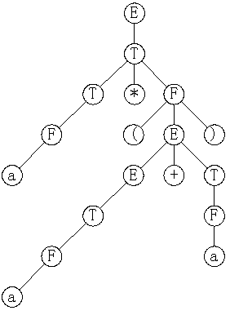
8.4 抽象语法树的构造(2)
考虑文法G₀：
E→E+T E→T
T→T*F T→F
F→（E） F→a
利用该文法构造的每个简单表达式的语法树都比较大。
例如，简单表达式a*(a+a)的语法树如图8.4所示。这棵树有7个末结点和11个中间结点，但所给表达式本身却只有两个运算符和三个操作数．为什么差别如此之大呢?
a*(a+a)的语法树

Slide 36
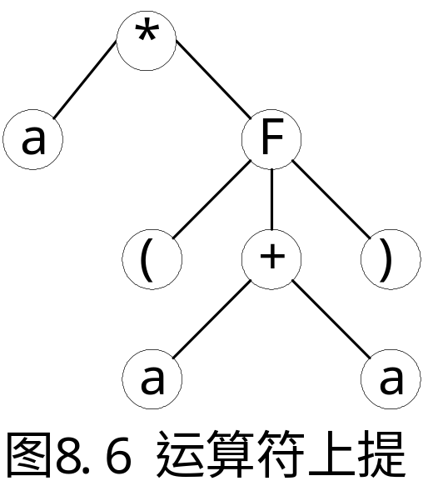
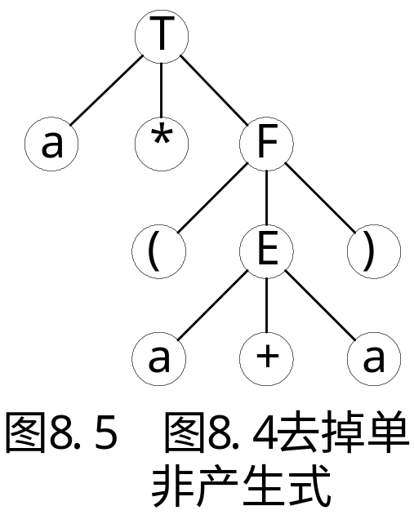
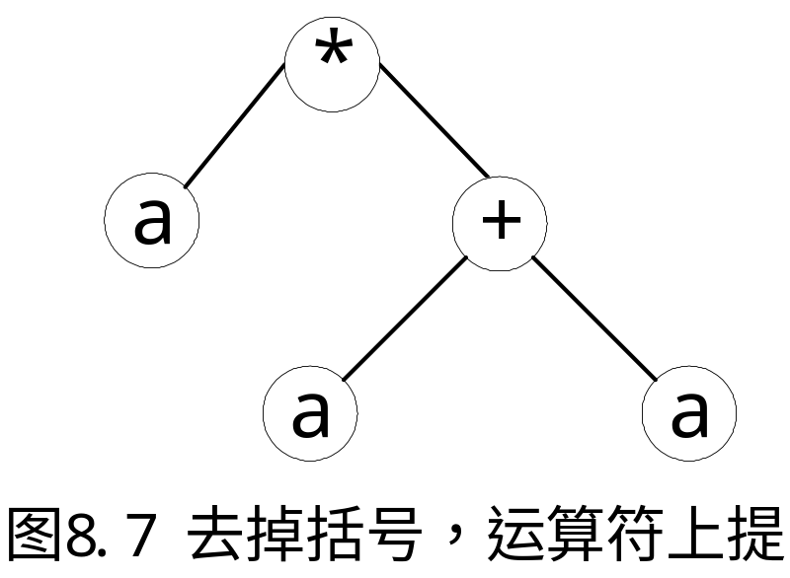
8.4 抽象语法树的构造(3)
可按如下方式将这棵语法树简化成一个AST。
首先，去掉与单非产生式,上提终结符结点。
第二，上提运算符并让它取代其父结点。
第三，去掉括号，并上提运算符。
最后得到的语法树便是一个AST。
a*(a+a)的语法树

Slide 37
这棵树也是下述表达式的抽象语法树：
a*((a)+a) a*(a+(a)) (a*(a+a))
注意：AST并不是一种规范形式，它并没有指明运算符的交换律和结合律．例如，a*b+c、c+b*a、c+a*b等表达式在数学上是等价的，但可生成不同的AST．
只要稍微改变一下SDTS的实现方式，就可不必生成一个完整的语法树而直接构造一个AST．

Slide 38
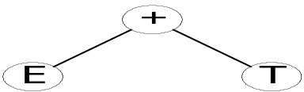
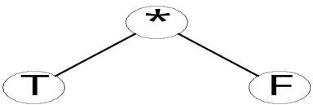
8.4.1 自下而上
构造AST
对于一个自下而上分析器.
考虑产生式E→E+T，当E+T作为句柄出现在栈顶时，已存在两棵子树E和T，但并无以“+”为根的子树。这条规则是说：构造以“+”为根的一棵子树，并将E和T子树作为它的两个孩子(左孩子和右孩子)。于是，得到以“+”为根的一棵新子树，将它连到E以替代栈顶的E和T。
对于规则E→T，当T是句柄时，它本身已连在某棵子树上，将这棵子树连到E以替代栈顶上的T。
最后，规则F→(E)告诉我们将E子树连到F以取代栈顶的(E)，而F→a则指明将由终结符a构成的单一结点的树连到F并用F取代a。
当到达接收状态时，已构造好一棵AST，且它已连到位于栈顶的开始符号上。
表8.2 根据文法G₀
及其分析器直接产生一个AST
文法中的产生式
AST的成分
E→E+T
E→T
T
T→T*F
T→F
F
F→(E)
E
F→a
a

Slide 39
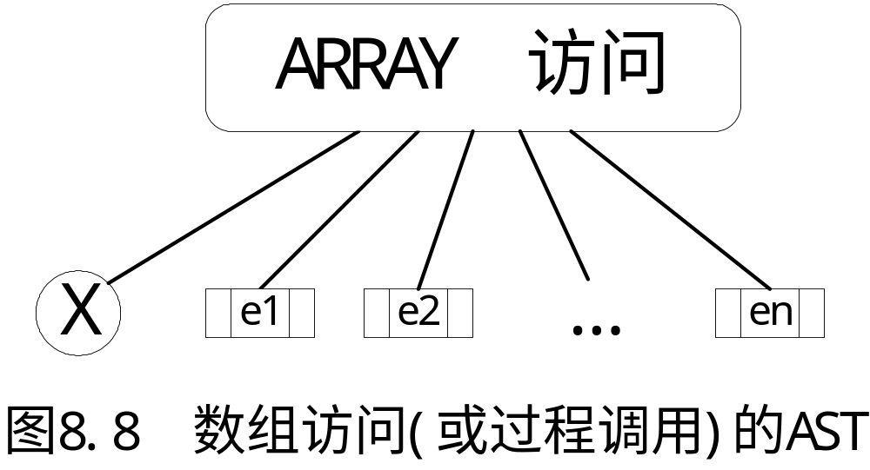
8.4.2 AST的拓广
AST的一般形式是：其中间结点是运算符，而它的叶子为简单变量或常数。事实上，运算符号可以是任何单目运算符、二日运算符或n目运算符。
例如，一个类似于X(el,e2,…,en) 的数组元素可表示成图8.8所示形式的AST，其中，X是多维数组的名字，el，e2，…，en为其下标。
AST也可表示控制结构和说明(略)。

Slide 40
8.6 中间代码形式
在讨论属性翻译文法的具体用法之前，先介绍编译程序中的中间代码形式．
所谓中间代码形式是指用来表述源程序并与之等效的一种编码方式，可根据具体情况将它设计成各种形式。
例如，汇编语言程序就可看做一种中间代码形式。一般说来，对于一个多遍扫描的编译程序，越到后面阶段，所产生的中间代码也就越接近于机器代码，
于是，编译程序首先将源程序翻译成中间代码形式，然后，再把中间代码翻译成目标代码，也就是把语义分析和代码生成分开处理．
比较常用的中间代码形式有逆波兰表示、四元式、三元式和树形表示等等．下面，我们讨论这几种典型的中间代码形式。

Slide 41
8.6.1 逆波兰表示法 (1)
逆波兰表示法是由波兰逻辑学家J.Lukasiewicz首先提出来的一种表示表达式的方法．在这种表示法中，运算符直接跟在其运算量(操作数)的后面。因此，逆波兰表示法有时也称为后缀(post fix)表示法．下面是一些逆波兰表示法的例子：
AB* 表示A*B
AB*C+ 表示A*B+C
ABCD／+* 表示A*(B+C／D)
AB*CD*+ 表示A*B+C*D

Slide 42
8.6.1 逆波兰表示法 (2)
与习惯的中缀表示法相比，逆波兰表示法有两个明显的特点：
第一，不再有括号，而且既简明又确切地规定了运算的计算顺序。
第二，运算处理极为方便，只需从左至右扫描表达式中的符号．
当遇到运算量时，就把它存到运算量栈中，
当遇到双目(单目)运算符时，就取出最近存入运算量栈中的两个(一个)运算对象进行运算处理，并把计算的结果作为一个新的运算量存入运算量栈，再继续向右扫描表达式中的符号，直至整个表达式处理完毕．
只要遵守在运算量之后直接紧跟它们的运算符这样的规则，就能很容易地将逆波兰表示推广到其它非表达式结构。

Slide 43
8.6.2 逆波兰表示法的推广(1)
考虑赋值语句，其一般形式为 <左部>:=<表达式)
如果把“:=”看做一个进行赋值运算的双目运算符，那么，赋值语句的逆波兰表示式为 <左部><表达式>:=
而多重赋值可表示为 <左部><赋值语句> :=
例如，赋值语句A:=B*C+D可写做 ABC*D+:=
注意：当处理到“:=”这个运算符时，在表达式赋值执行完毕后，必须把<左部>和<表达式>从栈中消除，
因为，此时不产生结果值。对于多重赋值的情形，则需要把<表达式>这个量保存下来，直到整个多重赋值语句处理完毕后才能退掉。
此外，因为要把<表达式>之值送到该<左部>中去，所以在栈中只需<左部>的地址而不需其值。

Slide 44
8.6.2 逆波兰表示法的推广(2)
下面，讨论如何用逆波兰表示法表示转向语句、条件语句和条件表达式。
为此，先引进几个运算：
Jump 是一个单目运算符，“<标号>jump”表示无条件转到<标号>去,“<序号>jump”表示无条件转到<序号>去。
jumpf是一个双目运算符,“<布尔表达式><序号i> jumpf” 表示当 <布尔表达式> 为假时，转移到 <序号i>处；否则，按原顺序执行。
那么，转向语句的逆波兰表示就是<标号>jump;

Slide 45
8.6.2 逆波兰表示法的推广(3)
条件语句的逆波兰表示是
<布尔表达式><序号1>jumpf<语句1><序号2>jump<语句2>，其中,<序号l>指的是<语句2>开始符号的序号,<序号2>指的是紧接在<语句2>之后的那个符号的序号。
高级语言中的数组说明array A[l_{l}，…u₁，…，l_{n}…u_{n}]可用l₁u₁…l_{n}u_{n}A ADEC来表示，其中，只有ADEC是运算符，它的运算对象的个数是可变的，由其下标的个数决定。类似地，下标变量A[<表达式>，…，<表达式>]可用<表达式>…<表达式>A SUBS表示。
高级语言中的其它成分也可用类似的表示法表示，不在此一一讨论。

Slide 46
一个用逆波兰表示法表示
程序段的例子(例8.1)
begin integer k；
k:=100；
h:
if k>i+j then
begin k:=k-1；
goto h
end
else
k:=i*2-j*2；
i:=j:=0
end
该程序段的逆波兰表示是
(1) Block
(2) k 100:=
(5) h：
(7) kij+>(23)jumpf
(14) kkl-:=h jump
(32)jump
(23) ki2*j2*-:=
(32) ij0:=:=
(37) Blockend

Slide 47
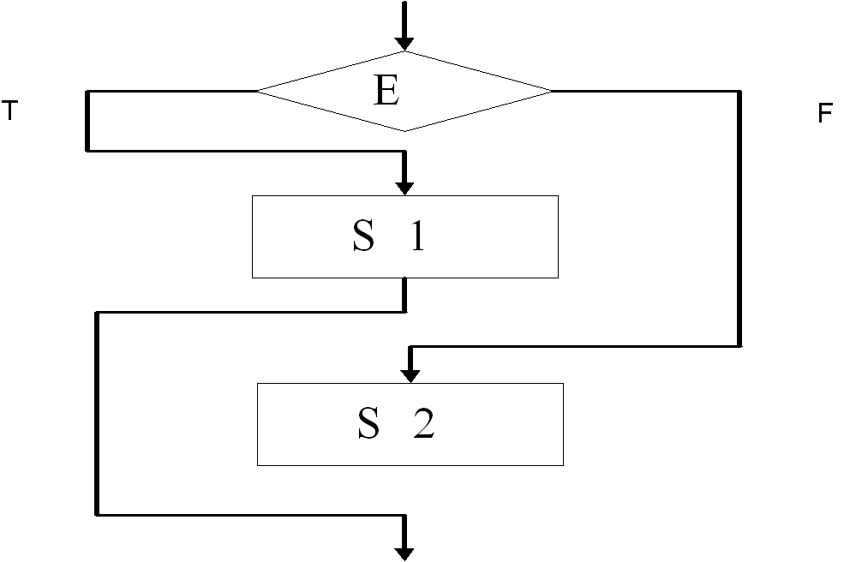
if E then S1 else S2
block
E
<1> jumpf
S1
<2> jump
<1>
S2
<2>
blockend

Slide 48
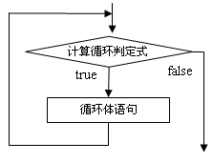
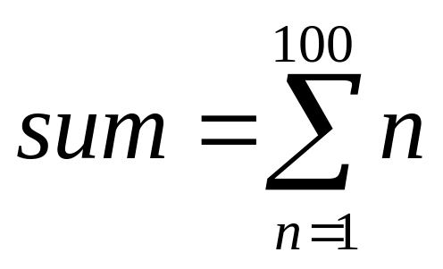
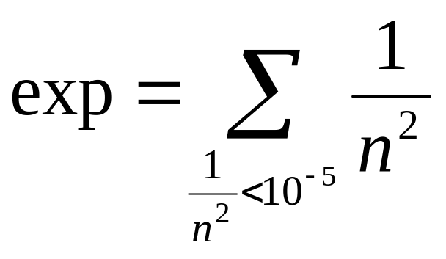
while E do S
<1> E <2>jumpf
S
<1> jump
<2>

Slide 49
for k:= k1 step k3 until k2 do S
kk1:=
<1>
kk2-sign(k3)*0<<2> jumpf
S
kkk3+:=
<1> jump
<2>

Slide 50
8.6.3 四元式（1）
四元式的一般形式是
<运算符> <运算量1> <运算量2> <结果>
当<运算符>为单目运算时，总认为<运算量2>为空，即此时施运算于<运算对象1>，运算结果放在<结果>中。
例如，A×B的四元式是
* A B T
这里T是暂存A*B之计算结果的临时变量按此方式。
表达式A*B+C*D的四元式为
* A B T1
* C D T2
+ T1 T2 T3
其中T1,T2,T3都是计算结果的临时变量。和逆波兰表示相仿，四元式也是按照表达式的执行顺序组合起来的。

Slide 51

8.6.3 四元式（2）
-(A/B-C) 的四元式为
/ A B T1
- T1 C T2
T2 _ T3
表示单目运算符-，对于无运算结果的运算符，其四元式中的<结果>处规定为空。
运算符
运算对象1
运算对象2
结果
含 义
θ
p1
T
θp1 => T
ω
p1
p2
T
p1ωp2 => T
>
p1
T
>p1 => T
jump
A
无条件地转至地址(或序号)为A的四元式
jump
h
无条件地转至标号h所指的那个四元式
jumpf
A
B
当B为假时，转至地址(或序号)为A的四元式
:=
p1
p3
p1 => p3
Block
程序段的开始
Blockcnd
程序段的结束

Slide 52
例8.1中程序的四元式为
(1) Block
(2) := 100 _ k
(3) + i j T1
(4) > k T1 T2
(5) jumpf (9) T2 _
(6) - k 1 k
(7) jump (3) _ _
(8) jump (12) _ _
(9) * i 2 T3
(10) * j 2 T4
(11) - T3 T4 k
(12) := 0 _ j
(13) := j _ i
(14) Blockend
begin integer k；
k:=100；
h: if k>i+j then
begin k:=k-1；
goto h
end else k:=i*2-j*2；
i:=j:=0
end

Slide 53
if E then S1 else S2
block
E
Jumpf (1) T -
S1
Jump (2) - -
(1) S2
(2)

Slide 54
while E do S
(1) E
jumpf (2) T -
S
jump (1) - -
(2)

Slide 55
for k:= k1 step k3 until k2 do S
k:=k1;
<1>
(k-k2)*sign(k3)>0
jumpf <2>
S
k:=k+k3
jump<1>
<2>

Slide 56
8.6.4 三元式
三元式与四元式基本相同，所不同的只是没有表示运算结果的部分，凡涉及运算结果的，均用相应三元式的地址或序号来代替。
三元式的一般形式为 <运算符> <运算量1> <运算量2>
例如，A+B*C可表示为
① * B C
② + A ①
注意：在这种表示法中，①指的是第一个三元式的结果，而不是常数1，
而把1+B*C表示为
① * B C
② + 1 ①
当然，在具体处理中，必须把这种新的运算量(即它引用另一个三元式)和别的运算量加以区别，这可在运算对象的相应处附以某种标记来鉴别。
与四元式相比三元式有两个优点，一是它无须引进(四元式中的)那些临时变量，再就是它占用的存储空间比四元式少．但它也有不足之处，即当要实现代码优化时，通常需要从程序中删去某些运算：或者把另外一运算移到程序中的不同地方。采用四元式时，这项工作是容易完成的；但若采用三元式，由于三元式相互引用太多，所以，这项工作较难完成。

Slide 57
例8.1中程序的三元式为
begin integer k；
k:=100；
h: if k>i+j then
begin k:=k-1；
goto h
end else k:=i*2-j*2；
j:=j:=0
end

Slide 58
if E then S1 else S2
block
E <1> jumpf
S1
<2> jump
<1>S2
<2>

Slide 59
while E do S
<1> E <2>jumpf
S
<1> jump
<2>

Slide 60
for k:= k1 step k3 until k2 do S
k:=k1;
<1>
kk2-sign(k3)*<2> jumpf
S
kk3+:=
<1> jump
<2>

